Slide 1
5° GRADE ONLINE CLASS WEEK N°24 DATE: SEPTEMBER 11 th , 2020
Colegio Jean Piaget
Mi escuela, un lugar para aprender y crecer en un ambiente saludable
Miss Pía Cáceres G.

Slide 2
ASIGNATURA /CURSO | Inglés 5°
NOMBRE DEL PROFESOR/A | Pía Cáceres González
OBJETIVO DE APRENDIZAJE PRIORIZACIÓN NIVEL 1 | OA 1 Demostrar comprensión de ideas generales e información explícita en textos orales adaptados y auténticos simples, literarios y no literarios, en diversos formatos audiovisuales (como exposiciones orales, conversaciones, descripciones, instrucciones, procedimientos, narraciones, rimas y juegos de palabras, canciones), acerca de temas variados (experiencias personales, temas de otras asignaturas, del contexto inmediato, de actualidad e interés global o de otras culturas) y que contienen las funciones del año.
INDICADORES DE EVALUACIÓN PARA OA | Reproducen canciones relacionadas con los temas de la unidad
CONTENIDO /HABILIDADES | Contenido: Preposition of place Habilidades :Comprensión auditiva de textos variados (como exposiciones orales, conversaciones, descripciones, instrucciones, procedimientos, narraciones, rimas y juegos de palabras, canciones), adaptados y auténticos breves y simples.
OBJETIVO DE LA CLASE | Reproducen canciones relacionadas con los temas de la unidad
EVALUACIÓN | Se evaluará de forma formativa a través de preguntas del ticket de salida.

Slide 3
Reglas de la clase virtual
Llego contento a clases y trabajo con alegría
Me Identifico con mi nombre y apellido
Soy puntual al entrar a clases
Me presento con ropa adecuada para la clase (no con pijama)
Silencio mi micrófono
Enciendo mi cámara
Recuerdo que la clase es grabada de inicio a fin
Uso SOLO el chat para preguntas a la profesora

Slide 4
Traigo mi cuaderno y libro de la clase
Sigo las instrucciones y explicaciones de la profesora y tías presentes
Ser respetuosos con todos las personas presentes en la clase
No debo utilizar palabras groseras.
Levantar mi mano para participar o preguntar

Slide 5
Importante
Cuándo esté la imagen de un lápiz, significa que debes escribir en tu cuaderno
Cuándo esté esta imagen de un libro, significa que debes trabajar en tu libro de inglés.
Cuándo esté la imagen de una cámara fotográfica, significa que debes mandar reporte sólo de esa actividad (una foto de la actividad)

Slide 6
Inicio
WHO REMEMBER WHAT WE SAW THE LAST CLASS?

Slide 7
Prepositions of place
September 3 rd, 2020
Objetivo: Reproducen canciones relacionadas con los temas de la unidad

Slide 8
MOTIVACIÓN
Good morning! Espero que te encuentre muy bien, hoy cómo pudiste observar trabajaremos con las preposiciones de lugar, pero primero necesito que me ayudes cantar la siguiente canción
https://www.youtube.com/watch?v=DHb4-CCif7U&t=12s

Slide 9
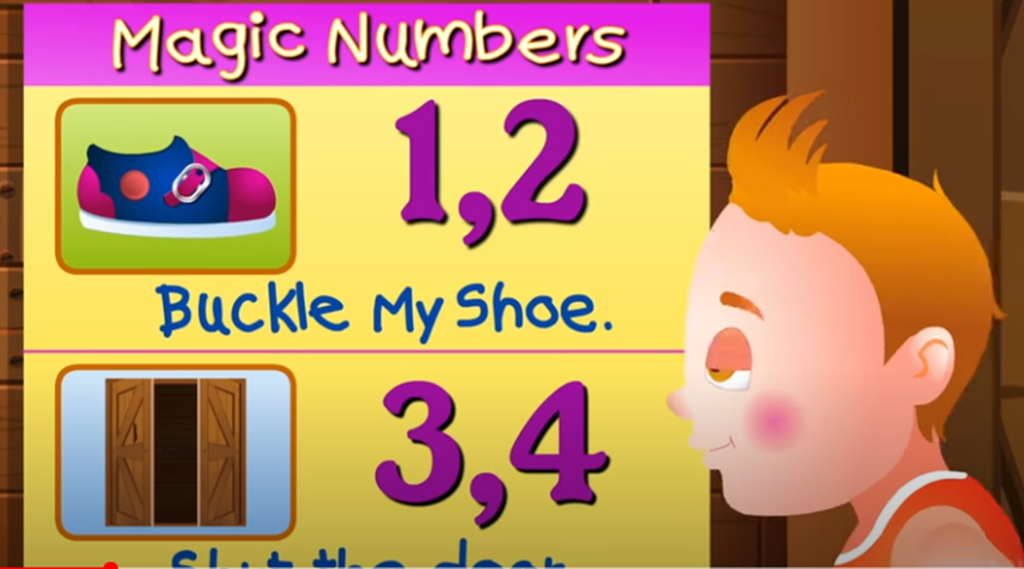
Review
Ante de comenzar con nuestro nuevo tema, revisaremos el trabajo de la clase anterior, diremos nuestra rima del 1 al 10, para eso recordaremos con el siguiente video
https://www.youtube.com/watch?v=ad1h8fSqSzw

Slide 10
What are prepositions of place?
Una preposición de lugar muestra la ubicación o posición de algo relacionado con otra cosa.
Ej: The cat is IN the box
( el gato esta dentro de la caja)

Slide 11
Repeat with me

Slide 12
Listen the next song
https://www.youtube.com/watch?v=5Tf0DLBkkzw&t=1s

Slide 13
Now, sing with me
Where’s the cat?
Where is it? Where is it?
On the bed. On the bed.
Where’s the bat?
Where is it? Where is it?
In the box. In the box.
Where’s the ball?
Where is it? Where is it?
Under the desk. Under the desk.
On, in and under. Yeah!
Where’s the ham?
Where is it? Where is it?
On the table. On the table.
Where’s the carrot?
Where is it? Where is it?
In the pot. In the pot.
Where’s the donut.
Where is it? Where is it?
Next to the cup. Next to the cup.
On, in and next to. Great!
Where’s the watch?
Where is it? Where is it?
On the sofa. On the sofa.
Where’s the shoe?
Where is it? Where is it?
Behind the plant. Behind the plant.
Where’s the phone?
Where is it? Where is it?

Slide 14
Listen and complete the lyric
Cat | Ham | Under | bat | Pot | Watch | Next to | phone
in | Ball | On | Table | Donut | Carrot | Behinf | Shoe
Where’s the ________?
Where is it? Where is it?
In the ________. In the pot.
Where’s the ________.
Where is it? Where is it?
___________ the cup. Next to the cup.
On, in and next to. Great!
Where’s the ____________?
Where is it? Where is it?
On the sofa. On the sofa.
Where’s the ________?
Where is it? Where is it?
__________the plant. Behind the plant.
Where’s the ________?
Where is it? Where is it?
Where’s the _______?
Where is it? Where is it?
_______ the bed. On the bed.
Where’s the _______?
Where is it? Where is it?
_______ the box. In the box.
Where’s the _____________?
Where is it? Where is it?
________the desk. Under the desk.
On, in and under. Yeah!
Where’s the ________?
Where is it? Where is it?
On the table. On the _________.

Slide 15
EXIT TICKET 24
1- Write a sentences with the preposition ON
2- Who is next to you? Write the complete sentence
3- Have you used preposition of place in your daily life?
Give an example
Email: pia.caceres@colegio-jeanpiaget.cl
Telefono: +569 32735472

Slide 16
Good job! See you the next class, good bye

